Slide 1
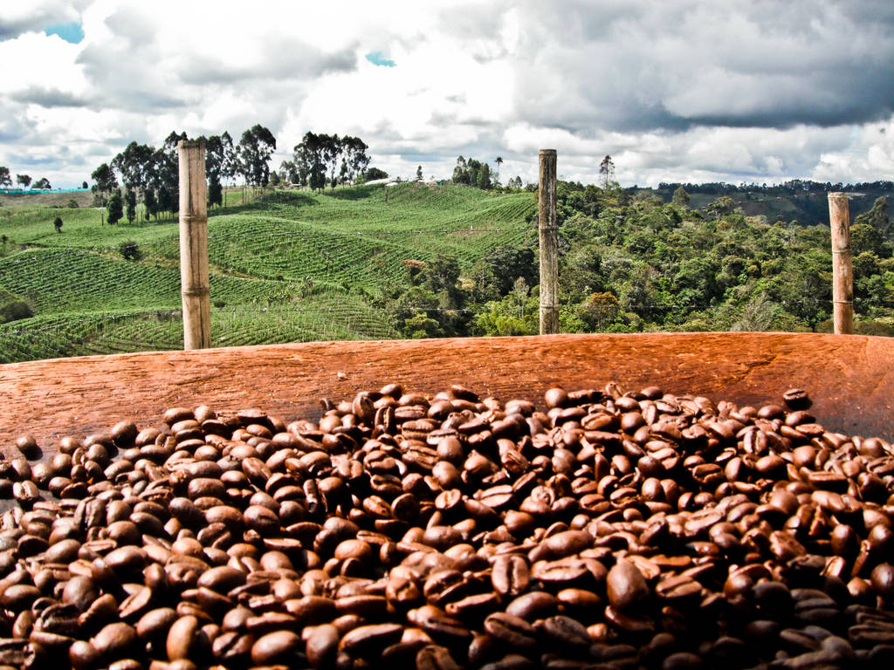
Coffee “Wyvern”

Slide 2
Team “Wyvern”
ktsarnakliyski ( Кирил Църнаклийски )
ADimanova ( Адриана Диманова )
iskra_i_popova ( Искра Попова )
TL.Nguyen.1987 ( Лам Нгуен )
Не взел участие: zhulien ( Zhulien Ivanov )

Slide 3

